Slide 1
进度报告
蓝鑫
2018.12.05

Slide 2
报告
Exploiting Semantics in Adversarial Training for Image-Level Domain Adaptation

Slide 3
Domain shift
Exploiting Semantics in Adversarial Training for Image-Level Domain Adaptation
为了解决域偏移，常用方法是使用少量目标域的标记训练样本来执行微调，从而恢复性能。
本文提出图像到图像域转换，利用GAN显式训练系统，来保持场景的语义结构。强制生成器网络保持图像的语义结构，生成器网络作为一个正则化器增强图像的整体一致性，并生成更加真实的图像。
为了增强语义约束，训练了一个判别器网络，不仅仅对域进行分类，也解决在合成域上的语义分割的问题。此外，还引入外观重建损失，进一步正则化生成过程并帮助保留域适应间的小细节。

Slide 4
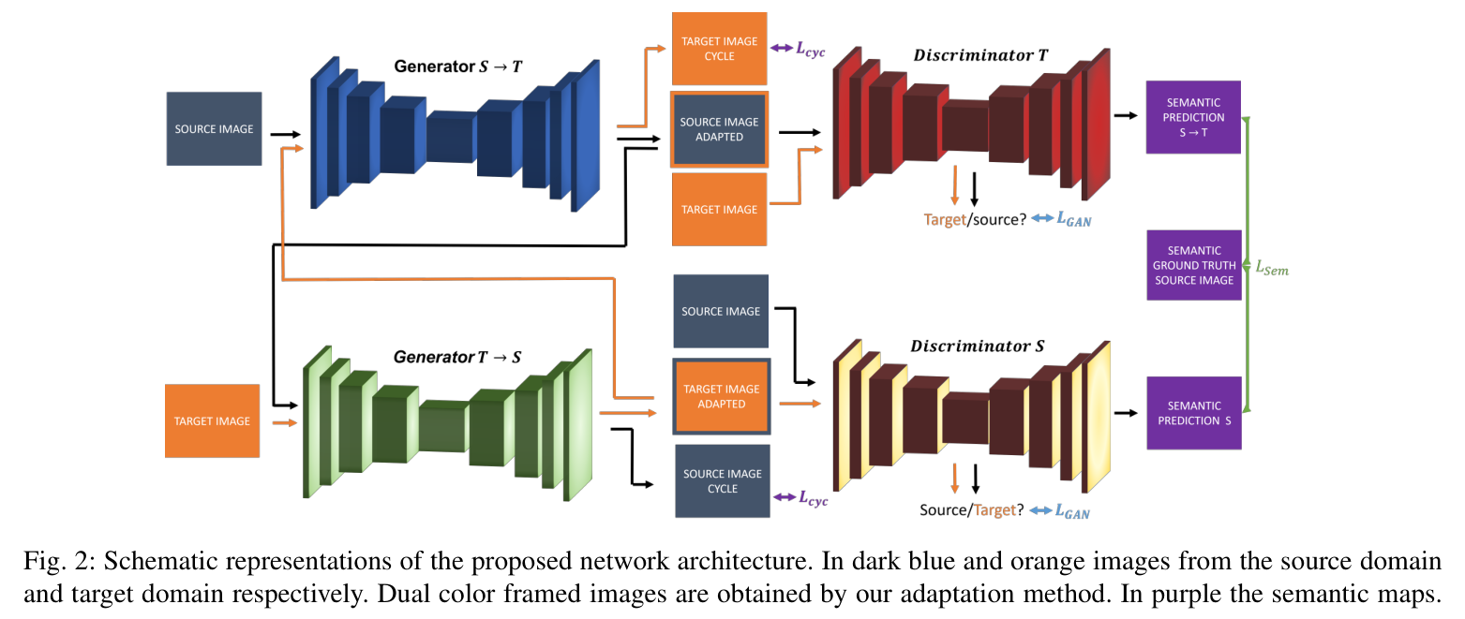
架构
Exploiting Semantics in Adversarial Training for Image-Level Domain Adaptation
GS-T 学习源域到目标域的映射，D_T 学习区分适应的源样本和真实的目标样本。
GT-S 学习源域到目标域的反向映射，D_S 区分适应的目标样本和真实的源样本。
判别器不仅仅作为分类器，也作为语义分割网络。

Slide 5
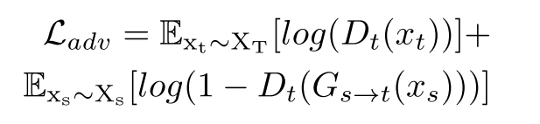
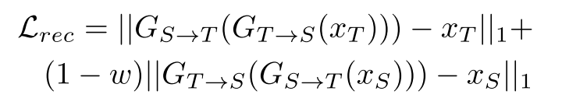
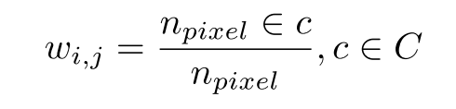

损失
Exploiting Semantics in Adversarial Training for Image-Level Domain Adaptation
对抗损失
语义判别器损失（交叉熵损失）
加权重建损失：根据不属于其语义类的概率按比例对每个像素进行加权，迫使重构最不频繁的类，以保留输入外观。
每个权重 w_ij 代表一个类在所有合成数据集中的可能性。
T

Slide 6
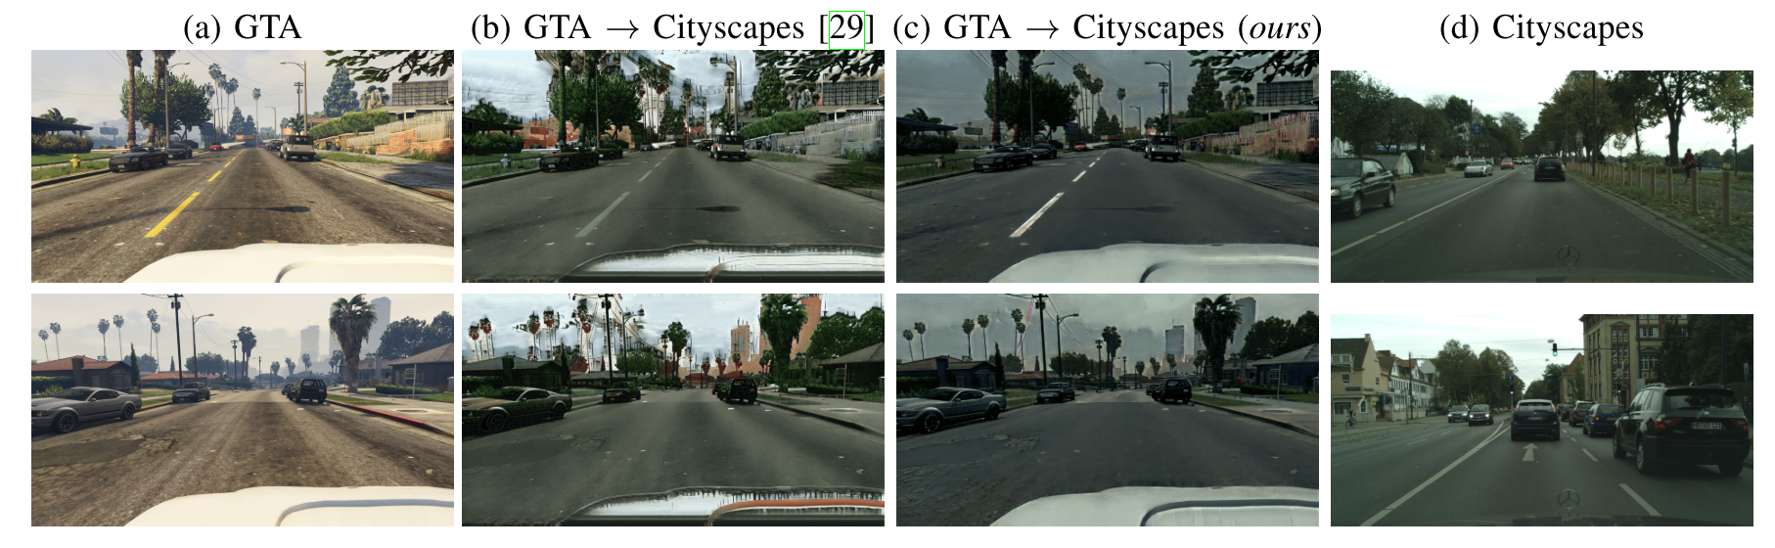
实验：创建数据
Exploiting Semantics in Adversarial Training for Image-Level Domain Adaptation
(a) 输入
(b) CycleGAN（不使用语义线索）
(c) 本文提出的方法
将 GTA 图像转换至 Cityscapes 域

Slide 7
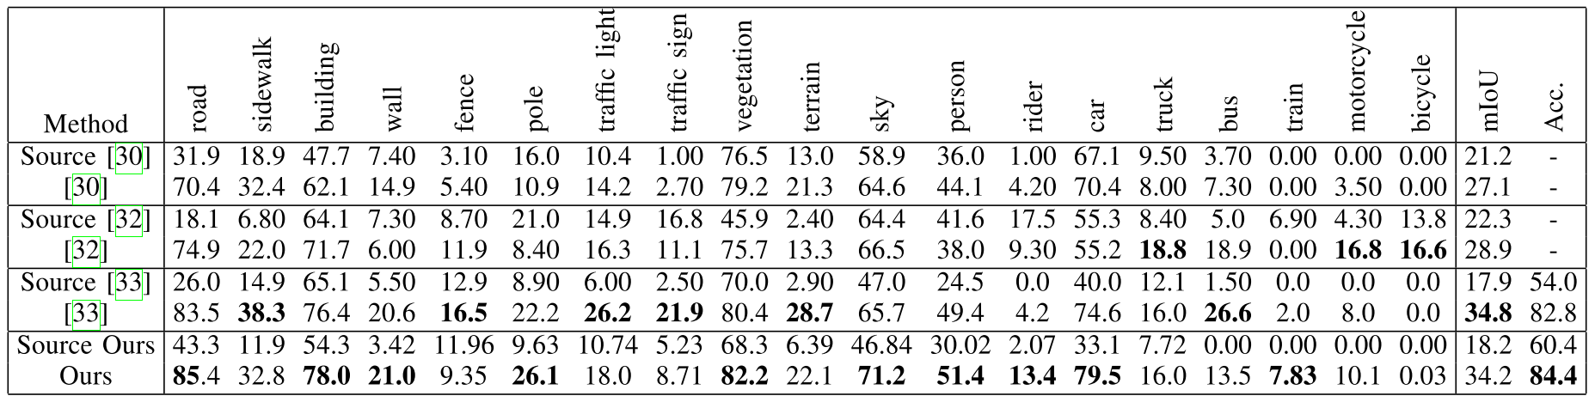
实验：语义分割
Exploiting Semantics in Adversarial Training for Image-Level Domain Adaptation
在原始 GTA 合成图像和调整后的数据集上训练一个标准的 FCN8s，在 Cityscapes 验证集上进行测试。

Slide 8
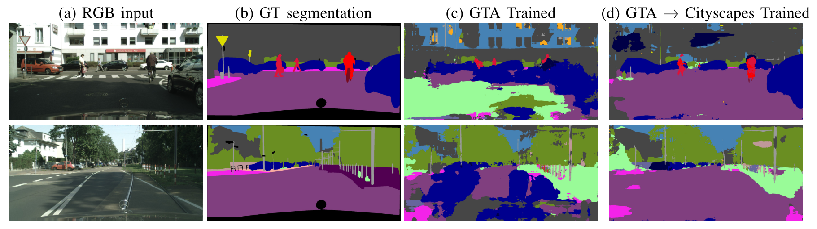
实验：语义分割
Exploiting Semantics in Adversarial Training for Image-Level Domain Adaptation
在原始 GTA 合成图像和调整后的数据集上训练一个标准的 FCN8s，在 Cityscapes 验证集上进行测试。

Slide 9
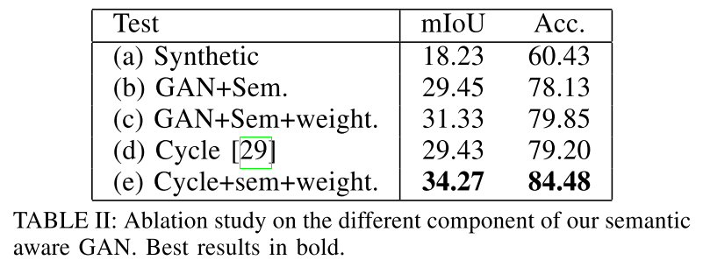
实验：模型简化测试
Exploiting Semantics in Adversarial Training for Image-Level Domain Adaptation
Sem：引入语义判别器
weight：引入加权 L1 重建损失

